Slide 1
CADRAGE POC IA — FASHION-INSTA
Recommandation de style vestimentaire par photo
Contexte métier et cadrage du Proof of Concept
DIRECTION PRODUIT & DATA
SEPTEMBRE 2026

Slide 2
01 — CONTEXTE MÉTIER
Fashion-Insta et le projet le plus prometteur de la roadmap
10,4 M€
11
950k
CA annuel (5,2 M€ magasins · 5,2 M€ e-commerce)
magasins physiques
visiteurs uniques / an
Le projet : une application mobile où l'utilisateur se prend en photo avec ses vêtements et reçoit des recommandations d'articles du même esprit stylistique, puisées dans le catalogue Fashion-Insta.
Objectif de ce document : démontrer que la brique de recommandation est faisable, avant d'investir dans le reste de l'application.

Slide 3
01 — CONTEXTE MÉTIER
Pourquoi une approche IA, et pas une règle simple
L'ENTRÉE EST UNE IMAGE
UNE COMBINATOIRE TROP LARGE
L'utilisateur n'exprime pas ses goûts par mots-clés : il fournit une photo. Le style doit être interprété visuellement , pas filtré par des règles fixes.
Garde-robe utilisateur × catalogue Fashion-Insta : une combinatoire ni définissable par des règles statiques, ni traitable manuellement à l'échelle visée.
CETTE BRIQUE CONDITIONNE TOUT LE RESTE
C'est la fonctionnalité centrale de l'app : sans elle, garde-robe, essayage virtuel, personnalisation et préférences déclarées n'ont pas de socle technique. C'est pourquoi le PoC isole cette seule brique.
Impact attendu si cette brique fonctionne : +14% CA web · +4% CA magasin (24 mois) · ~400k utilisateurs ciblés — projections marketing

Slide 4
02
Cadrage du Proof of Concept
Isoler la brique IA critique, la tester, et décider en connaissance de cause.

Slide 5
02 — LE POC
Une seule question à valider
« Peut-on, à partir de photos de l'utilisateur portant les vêtements de sa garde-robe, recommander des articles du catalogue Fashion-Insta correspondant à ses goûts ? »
Restitué via une démo légère — pas une application mobile

Slide 6
03 — APPROCHE TECHNIQUE
Deux approches comparées, pas choisies a priori
RECOMMANDÉE
APPROCHE A — BASELINE
APPROCHE B
Correspondance par tags
Similarité vectorielle
Rapide à mettre en œuvre et facilement explicable aux métiers.
Matching structuré entre attributs utilisateur et catalogue — classement plus nuancé.
Représentation visuelle apprise (embeddings) — piste future, écartée de ce PoC

Slide 7
04 — DONNÉES
Une logique de recherche dans un catalogue
PHOTO GARDE-ROBE
CATALOGUE FASHION-INSTA
(proxy DeepFashion)
(images, prix, tags)
↓ classification visuelle
↓ normalisation des tags
ATTRIBUTS DE STYLE
ATTRIBUTS DE STYLE
(profil photo)
(par article)
↓
MATCHING / SCORE DE STYLE
(tags ou similarité pondérée)
↓
TOP-5 ARTICLES RECOMMANDÉS
195 540 paires photo portée / photo catalogue (DeepFashion Consumer-to-shop) — proxy en l'absence de données utilisateurs réelles
Limites assumées : proxy externe non 100% représentatif · licence non commerciale · ré-annotation nécessaire sur les 5 styles Fashion-Insta

Slide 8
05 — CRITÈRE DE SUCCÈS
Le PoC est un succès si, en moyenne…
3 / 5
≥ 1
1 / 2
articles recommandés jugés pertinents
profils avec le meilleur article en position 1 ou 2
article jugé très pertinent parmi les 5
NDCG@5 ≥ 0,7
Traduction technique du critère métier. L'approche B devra surpasser l'approche A pour être retenue.

Slide 9
06 — DIMENSIONNEMENT
4 semaines, 21,5 jours-hommes
PROFIL
JOURS-HOMMES
21,5
Data Scientist / ML Engineer
14,5
jours-hommes, à partir du feu vert COMEX
Data Engineer
4,5
Expert métier (style)
2,5

Slide 10
07 — LIMITES & RISQUES
Limites et risques, présentés factuellement
LIMITES DE L'ÉVALUATION
RISQUES D'EXÉCUTION
Échantillon restreint : 10 à 15 profils simulés
Technique : calibration du classifieur d'attributs sur les photos Fashion-Insta
Donnée externe non représentative à 100%
Planning : disponibilité de l'expert métier sur ses créneaux dédiés
Aucun accord inter-annotateurs mesuré entre experts

Slide 11
08 — LA DEMANDE
Le feu vert pour lancer ce PoC de 4 semaines
À l'issue : une restitution comparant les deux approches, puis une décision de poursuivre — system design, coûts, ROI — si le critère de succès est atteint.
MAINTENANT
→
4 SEMAINES
→
DÉCISION
Feu vert COMEX
Exécution du PoC
Go / No-go phase suivante

Slide 12
03
De la preuve à la production
System Design, équipe, timeline et dimensionnement économique de la solution Data & IA complète.

Slide 13
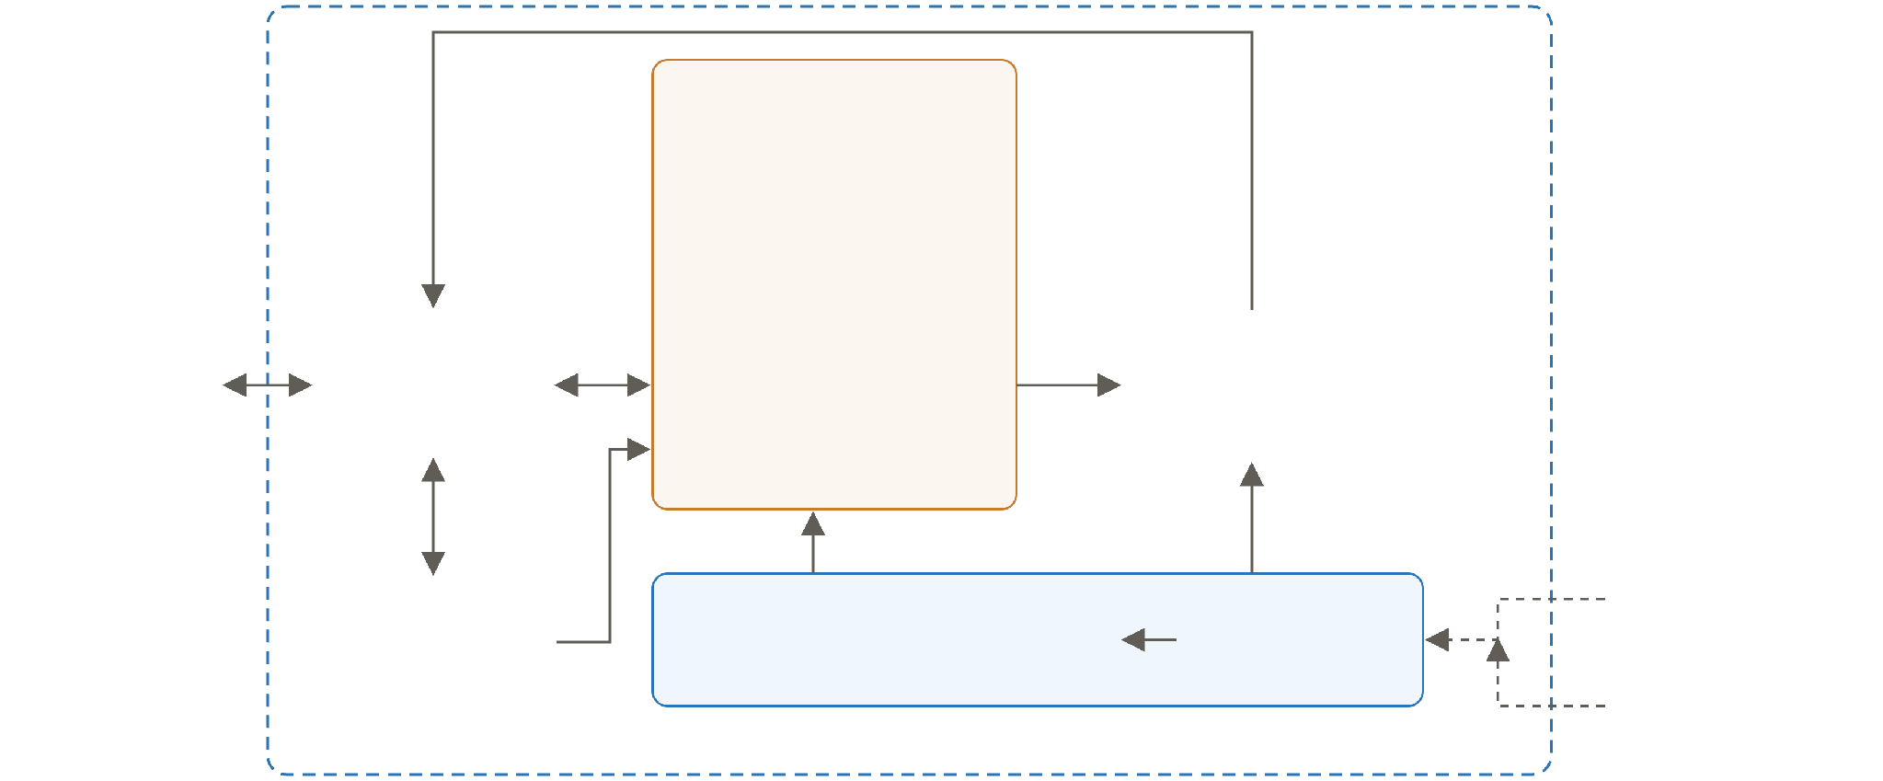
09 — ARCHITECTURE
Les 5 briques de la plateforme
MICROSOFT AZURE — DATA & IA
Top-5 articles
4 · MODÈLES IA
Empreinte de style
Azure ML
Essayage virtuel
1 · Point d'entrée
Container Apps GPU
5 · Moteur de recherche
Utilisateur
photo
via l'app mobile
API Management
Score de tendance
index du catalogue
AI Language
Azure AI Search
vecteurs catalogue
index
3 · DONNÉES CATALOGUE & TENDANCES
Catalogue
2 · Données utilisateurs
prix, stocks, images
Ingestion
Blob · SQL
Lac de données · Data Lake
Data Factory
Tendances
Sécurité · accès, chiffrement
RGPD · suppression, export
Surveillance des modèles
sources autorisées
App, comptes et paiement considérés acquis · seule la partie Data & IA est chiffrée

Slide 14
10 — RECOMMANDATION PAR PHOTO
Le cœur de la solution, validé par le PoC
À LA DEMANDE
Quand l'utilisateur envoie une photo
→
→
→
Recherche des articles les plus proches
→
Visage et fond floutés
Empreinte de style de la photo
Photo envoyée
Top-5 affiché
API Management
avant tout stockage
Azure ML
Azure AI Search
EN AMONT
À chaque mise à jour du catalogue
→
→
→
Catalogue Fashion-Insta
Consolidation
Empreinte de style de chaque article
Index de recherche
PIM · ERP · e-commerce
Data Factory · Data Lake
Azure ML · même modèle
Azure AI Search
Photo et articles passent par le même modèle : ils sont comparés sur la même échelle.
Le catalogue est préparé à l'avance : il n'est jamais recalculé au moment de la demande.

Slide 15
11 — ESSAYAGE VIRTUEL & PRÉFÉRENCES
Deux services complémentaires, indépendants de la photo
2 · ESSAYAGE VIRTUEL
L'utilisateur voit l'article choisi sur sa photo
→
→
→
→
File d'attente
Génération de l'image
Mention « image générée par IA »
Article choisi
Rendu affiché
parmi le Top-5
absorbe les pics · Service Bus
IA générative · GPU à la demande
AI Act art. 50
Le poste le plus coûteux : la puissance de calcul (GPU) n'est facturée que pendant la génération.
3 · PRÉFÉRENCES & TENDANCES
Recommandations à partir des goûts déclarés
→
→
→
Score de tendance par style et marque
Styles et marques déclarés
Filtre et tri du catalogue
Sélection personnalisée
Azure SQL Database
analyse de textes · AI Language
Azure ML
N'utilise ni la photo ni l'essayage virtuel : livré après les deux premiers services.

Slide 16
12 — RÔLES & RESPONSABILITÉS
Chaque service a un responsable, de la construction à l'exploitation
Data Scientists
Data Engineers
Tech Lead
MLOps Engineer
× 3
× 2
× 1
× 1
DS1
DE1
VALIDE
MET EN PRODUCTION
Recommandation par photo
Données utilisateurs, stockage, protection des données
L'architecture de chaque brique et la sécurité
Tous les modèles
DS2
SURVEILLE
Préférences & tendances
DE2
ARBITRE
Qualité, coûts, disponibilité, réentraînements
Catalogue, tendances, index de recherche
Les choix transverses et le choix d'approche après le PoC
DS3
Essayage virtuel
Les Data Scientists construisent les modèles et restent garants de leur pertinence · le MLOps les exploite · les experts métier valident en Copil

Slide 17
13 — TIMELINE
Une livraison progressive en trois phases
PoC
◆
MVP — panel pilote
Run — stabilisation
Croisière
4 sem.
9 sem.
7 sem.
continu
TÂCHES
Préparer le catalogue DE
Socle de données DE1 · DE2
Reco préférences & tendances DS2 · DE2
Surveillance
Reco par photo en service DS1 · MLOps
Mises à jour des modèles
Tester 2 approches DS
Essayage virtuel DS3 · MLOps
Passage à l'échelle DE · MLOps
Évaluation par les experts DS · Expert
Protection des données DE1 · TL
Droits RGPD en libre-service DE1 · TL
→ Ouverture progressive à un panel
Suivi et réentraînement MLOps · TL
→ Go / No-go
→ Ouverture à tous
STAFFING
DS1
100 % puis 50 %
30 %
15 %
DS2
73 %
20 %
100 % puis 20 %
20 %
Data Scientist
DS3
100 % puis 30 %
30 %
15 %
DE1
23 %
100 % puis 50 %
50 %
25 %
DE2
Data Engineer
100 % puis 50 %
50 %
25 %
Tech Lead
—
50 %
30 %
15 %
MLOps
—
100 %
100 %
60 %
Expert métier
13 %
—
—
—
COPIL
◆ décision
◆◆◆◆ toutes les 2 sem.
◆◆ mensuel
◆ mensuel
« puis » : taux réduit sur la ou les dernières semaines de la phase · Copil : Alicia, experts métier, Tech Lead

Slide 18
14 — COÛTS DE CONSTRUCTION
~150 k€ pour construire, porté à 97 % par l'équipe
POSTE
JOURS-HOMMES
COÛT
TOTAL ONE-SHOT
Équipe — PoC
19
6 740 €
147–157 k€
Équipe — MVP
242
87 975 €
Équipe — stabilisation
132,5
47 950 €
PoC + MVP + stabilisation, scénario favorable → défavorable
Services Azure
—
4,3–14,2 k€
Total
393,5
147–157 k€
Coût journalier interne : Data Scientist 350 € · Data Engineer 370 € · Tech Lead 400 € · MLOps 360 € · expert métier (2,5 j-h) non valorisé Azure : prix publics sans remise au 25/09/2026

Slide 19
15 — COÛTS RÉCURRENTS
160 à 227 k€ par an une fois à l'échelle
PAR AN
FAVORABLE
DÉFAVORABLE
PRINCIPALE INCERTITUDE
Équipe (exploitation)
139,9 k€
139,9 k€
Le calcul de l'essayage virtuel : de 3,6 à 47,4 k€/an selon l'usage réel. Il sera mesuré pendant le pilote.
Puissance de calcul
12,6 k€
65,4 k€
Stockage
0,8 k€
2,8 k€
PREMIER POSTE ÉQUIPE
Autres services Azure
6,1 k€
19,0 k€
La mise en production et la surveillance des modèles (MLOps) : 47,5 k€/an.
Total
159,4 k€
227,1 k€
Hypothèse : 400k utilisateurs/an, dont 50k réguliers · ordre de grandeur, pas un devis

Slide 20
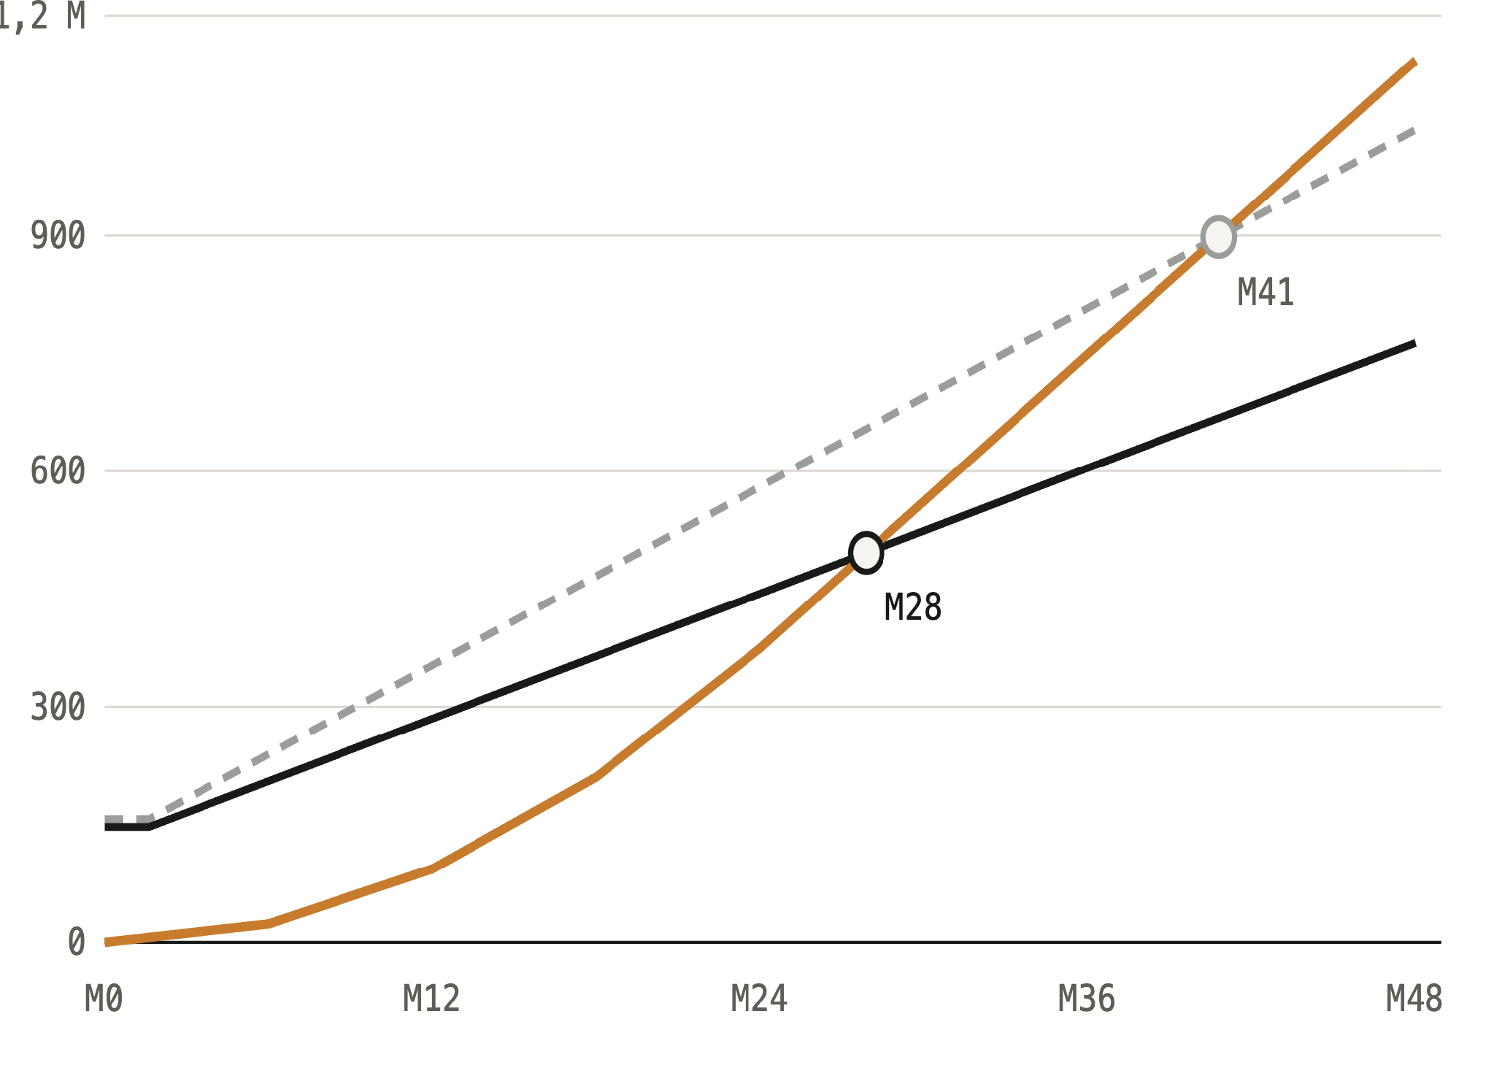
16 — RENTABILITÉ
Équilibre atteint entre 28 et 41 mois après le lancement
+936 k€/an
CA additionnel à M24 (marketing : +14 % web, +4 % magasin)
+360 k€
solde cumulé à M48 en scénario favorable (+89 k€ en défavorable)
Hypothèses : marge contributive de 40 % à confirmer par la Finance · montée linéaire des ventes jusqu'à M24 · gain de l'application entière, sans clé de répartition Data & IA
Marge cumulée
Coûts (favorable)
Coûts (défavorable)
k€ cumulés

Slide 21
04
Protection des données personnelles
Les principes du RGPD appliqués au projet, et les protections prévues.

Slide 22
17 — PRINCIPES & RISQUES
Les principes du RGPD, traduits en risques du projet
PRINCIPE (ART. 5)
RISQUE DANS LE PROJET
Licéité, transparence
Contenus de blogs ou d'influenceurs ingérés sans droit d'usage tracé
Limitation des finalités
Photos réutilisées pour entraîner un modèle tiers (LLM) : exigence du DPO
Minimisation
Une photo capture visage, tiers ou intérieur, inutiles à la recommandation
Exactitude
Préférences obsolètes, rectification uniquement manuelle au pilote
Limitation de la conservation
Durées de rétention des photos, rendus et logs non encore validées
Intégrité, confidentialité
Fuite de photos personnelles en cas d'accès trop large
Responsabilité
Pas encore d'analyse d'impact (AIPD) ni de registre, alors que le profilage par image le justifie
Droits des personnes : traitement manuel intenable à 400k utilisateurs (réponse sous 1 mois) · AI Act art. 50 : rendus try-on à signaler comme générés

Slide 23
18 — MESURES DE PROTECTION
Des protections placées dans l'architecture
ANONYMISATION — 3 POINTS DE L'ARCHITECTURE
GARANTIE DPO — PAS D'ENTRAÎNEMENT LLM
1
Avant tout stockage
Aucun service d'IA grand public : uniquement des services Azure sous contrat, clauses de non-entraînement validées par le DPO avant la mise en production.
Floutage visages et tiers, suppression du fond. La photo brute n'est jamais stockée.
2
Entre l'identité et les modèles
Rétention par type de donnée, suppression automatique
Les modèles ne voient qu'un identifiant anonyme ; le lien avec la personne est isolé et à accès restreint.
Sécurité : chiffrement, accès restreints, réseau privé
Droits : manuels au pilote, libre-service en Run
3
Dans les tendances
Analyse d'impact (AIPD) et registre avant le pilote
Seul le score par style/marque est conservé, pas les textes des auteurs.
Marquage IA des images d'essayage + mention dans l'app

Slide 24
19 — DÉCISION ATTENDUE
Valider le PoC aujourd'hui, décider du MVP sur preuve
L'engagement immédiat se limite au PoC. Le MVP n'est lancé que si le critère NDCG@5 ≥ 0,7 est atteint.
→
→
AUJOURD'HUI
SI GO
CROISIÈRE
PoC · 4 semaines
MVP + stabilisation
160–227 k€/an
21,5 j-h · 6,7 k€
16 sem. · 140–150 k€
équilibre à M28–M41

